Slide 1
软件工程课程设计汇报
“校园跑腿服务小程序”
组长： 高浩淳
项目团队成员：郭伟、韩昆岐、王晓潞、陈烨彬
2024-11-20

Slide 2


软件创意与需求
01
软件需求分析
02
软件设计与建模
目录
03
代码编写与测试
04
软件质量与保证
05
Table of contents
开发技术与工具
06
开源社区的使用
07
实践收获与感受
08

Slide 3
01
软件创意与需求

Slide 4

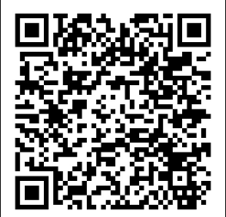
软件创意与需求
现实问题
  传统的校园跑腿服务一般依赖于社交平台的口头发布或非规范化的接单方式，容易导致信息不透明、服务质量难以保障，甚至引发安全隐患。本软件项目旨在通过微信小程序为学生提供一个标准化、便捷的校园跑腿服务平台。
核心功能
  让学生进行订单的发布，由跑腿者完成订单，订单完成后可以进行支付和评价。
需求创意
  将原本零散的、无组织的校园跑腿服务集中到一个标准化的平台中，实现了校园跑腿服务的集中化、规范化。
宣传彩页

Slide 5
02
软件需求分析

Slide 6
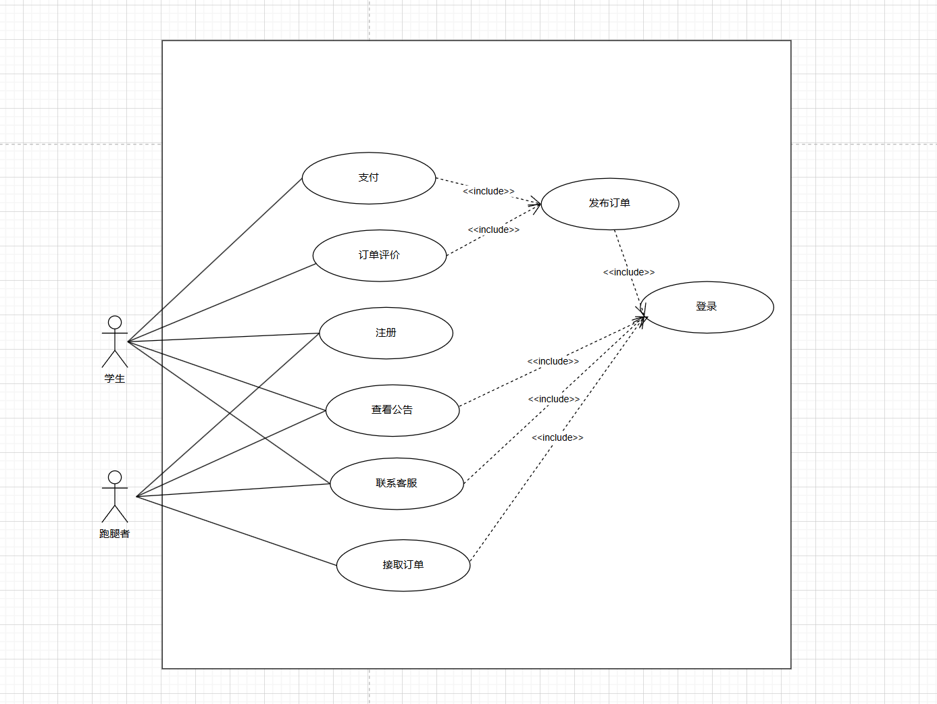
软件需求分析
软件用例模型（共有8个用例）
本软件共有八个用例。
学生可以进行登录、发布订单、支付、订单评价、注册、查看公告、联系客服七个功能。
跑腿者可以进行注册、查看公告、联系客服、接取订单、登录五个功能。

Slide 7
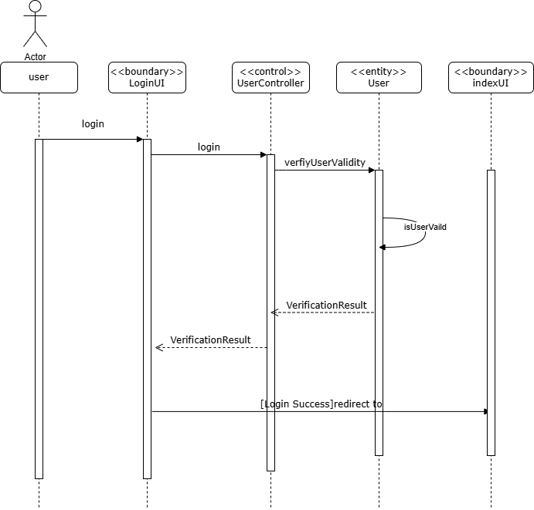
软件需求分析
用例描述及分析顺序图
1-登录用例
业务目标： 允许学生和跑腿者通过登录系统，进入校园跑腿服务平台，以使用相关功能。
执行者： 学生、跑腿者
触发条件：用户打开校园跑腿服务小程序，并选择登录功能。
前置条件： 用户（学生或跑腿者）已在系统中注册账号。
基本交互动作：
1. 用户在登录界面选择自己的身份（学生或跑腿者），并输入用户名和密码
2. 系统验证用户名和密码的正确性。
3. 系统确认用户身份，登录成功后进入相应的主界面。
扩展交互动作：
3a. 登录失败：用户名或密码错误
3a1系统提示用户“用户名或密码错误，请重试”。
后置条件：用户成功登录后进入系统主界面，学生用户可以发布和管理订单，跑腿者可以查看和接取订单。
业务规则：
用户登录时必须输入有效的用户名和密码。
系统根据用户身份（学生或跑腿者）加载相应的功能界面和权限。
性能需求：系统应在用户提交登录信息后3秒内完成身份验证。
可靠性需求：
系统应能够同时处理多用户登录，确保平台稳定性。
在发生网络异常时，系统应提示用户“网络异常，请重试”，以确保用户的登录体验。
登录用例描述
登录用例分析顺序图

Slide 8
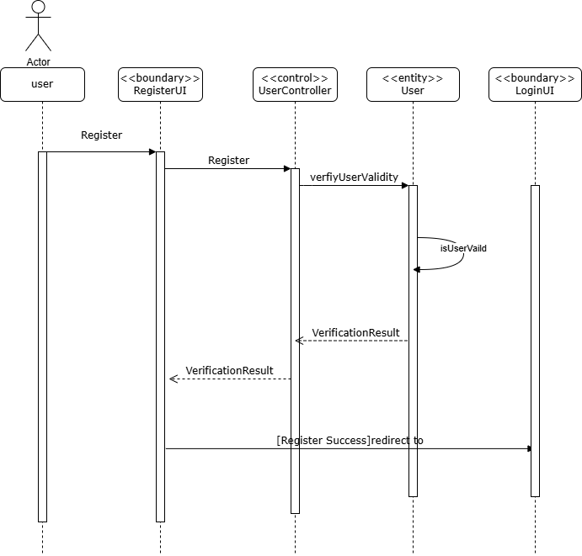
软件需求分析
用例描述及分析顺序图
2-注册用例
业务目标：允许新用户（学生或跑腿者）在校园跑腿服务平台上创建账户，以使用平台的各项功能。
执行者：学生、跑腿者
触发条件：用户打开校园跑腿服务小程序，选择“注册”功能。
前置条件：
1.用户设备已连接到互联网。
2.用户未在系统中注册过账号。
基本交互动作：
1. 用户选择注册身份（学生或跑腿者），并进入相应的注册页面
2. 用户输入必要的注册信息，包括用户名、密码、手机号及其他身份信息。
3. 系统验证用户名和手机号的唯一性，确保信息未被注册。
4. 系统确认信息无误后创建用户账号，并提示注册成功。
扩展交互动作：
2a. 信息不完整
2a1系统提示用户补充完整信息。
3a. 用户名已存在
3a1系统提示用户更换用户名。
后置条件：用户成功注册并进入登录界面，等待后续登录操作。
业务规则：用户名和手机号必须唯一，系统中不允许重复注册。
性能需求：系统应在用户提交注册信息后5秒内完成账号创建。
可靠性需求：系统应支持多用户并发注册，确保平台稳定。。
注册用例描述
注册用例分析顺序图

Slide 9
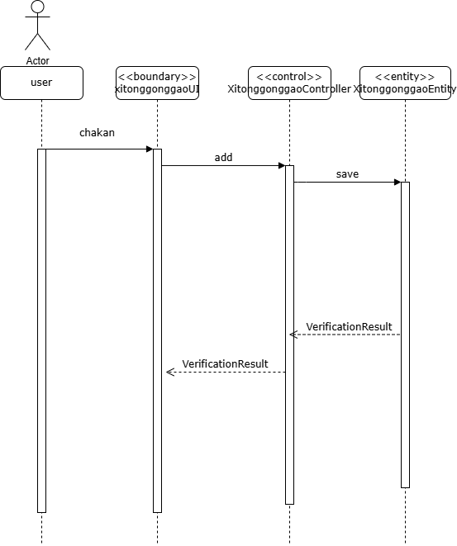
软件需求分析
用例描述及分析顺序图
3-查看公告用例
业务目标： 允许用户（学生或跑腿者）查看平台发布的公告，了解最新的系统通知、活动信息及重要提示。
执行者： 学生、跑腿者
触发条件：用户登录校园跑腿服务小程序，选择“公告”功能。
前置条件：
1.用户已成功登录系统。
2.用户设备已连接到互联网。
基本交互动作：
1. 用户在小程序中选择“查看公告”功能。
2. 系统从服务器获取最新的公告列表，并显示在用户界面上。
3. 用户点击某条公告，系统显示公告的详细内容。
步骤1~3可以循环执行，直至用户完成所有公告的查看或退出公告界面。
扩展交互动作：无
后置条件：用户浏览完公告后，可以返回主界面继续使用其他功能。
业务规则：用户只能查看公告内容，无法进行编辑或删除操作。
性能需求：系统应在用户点击“查看公告”后3秒内加载并显示公告列表。
可靠性需求：系统应支持多用户同时查看公告，保证平台的稳定性。
查看公告用例描述
查看公告用例分析顺序图

Slide 10
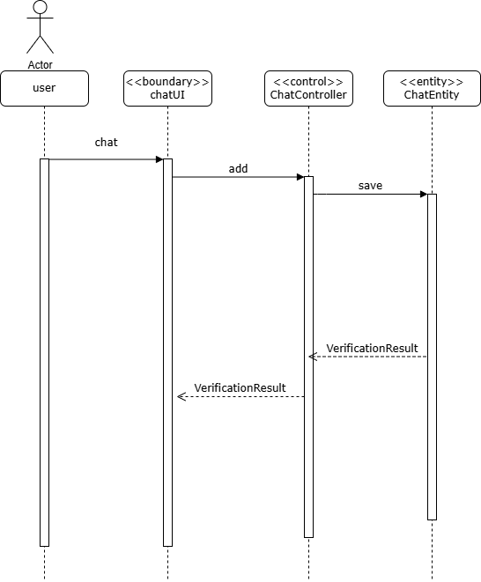
软件需求分析
用例描述及分析顺序图
4-联系客服用例
业务目标： 允许用户通过系统与客服人员取得联系，以便获得帮助和支持，解决使用系统过程中遇到的问题。
执行者： 学生、跑腿者
触发条件：用户登录校园跑腿服务小程序后，选择“联系客服”功能。
前置条件：
1.用户已成功登录系统。
2.用户设备已连接到互联网。
基本交互动作：
1. 用户在小程序中选择“联系客服”功能。
2. 用户通过聊天的方式与客服联系。
扩展交互动作：无
后置条件：用户成功联系到客服，获得所需帮助或问题解答，返回主界面继续使用其他功能。
业务规则：用户只能在登录状态下联系客服。
性能需求：系统应支持多用户同时联系客服聊天数据不丢失。
可靠性需求：系统应支持多用户同时联系客服，确保服务稳定。
联系客服用例描述
联系客服用例分析顺序图

Slide 11
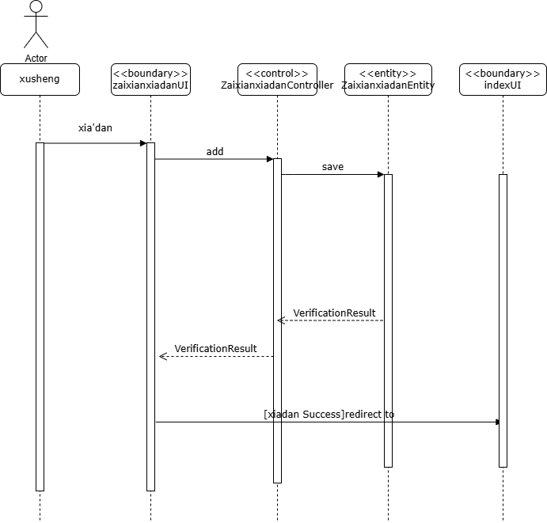
软件需求分析
用例描述及分析顺序图
5-发布订单用例
业务目标：允许学生用户在校园跑腿服务平台上发布跑腿订单，以寻求跑腿员完成相应任务（如代买物品、代取快递等）。
执行者：学生
触发条件：学生用户登录校园跑腿服务小程序后，选择“发布订单”功能。
前置条件：
1. 学生用户已成功登录系统。
2. 用户设备已连接到互联网。
基本交互动作：
1. 学生在“发布订单”页面填写订单详细信息。
2. 学生确认订单信息并点击发布。
3．系统验证订单内容的完整性和合法性。
4. 系统将订单存储到数据库，并在平台上发布，等待跑腿员接单。
扩展交互动作：
2a. 信息不完整：如果学生未填写所有必填项，系统提示用户补充完整信息。
后置条件：订单成功发布后，跑腿员可以在平台上查看并接单，学生可以在“我的订单”中查看订单状态。
业务规则：
1.用户发布订单时需提供完整、真实的订单信息，以确保跑腿任务的顺利进行。
2.系统应确保订单在发布后能够被跑腿员及时查看。
性能需求：系统应在用户点击“发布”后5秒内完成订单的验证和发布。
可靠性需求：
1.系统应支持多用户同时发布订单，确保平台稳定。
2.在网络异常情况下，系统应提示用户重试或保存草稿，以便用户后续发布。
发布订单用例描述
发布订单用例分析顺序图

Slide 12
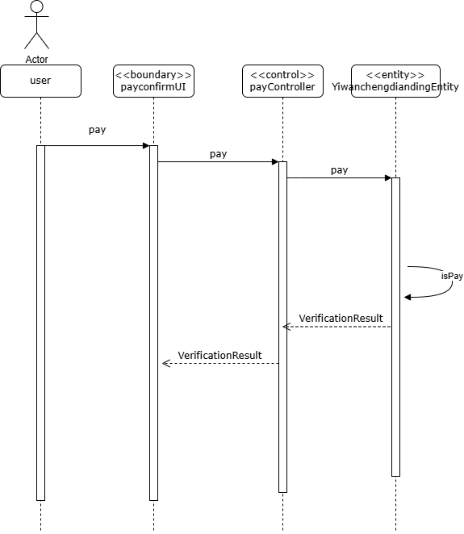
软件需求分析
用例描述及分析顺序图
6-支付用例
业务目标：允许学生用户对已发布的订单进行支付，确保跑腿任务的报酬可以在订单完成后顺利发放给跑腿员。
执行者：学生
触发条件：学生用户在发布订单后，选择“支付”功能，以完成订单支付。
前置条件：
1.学生用户已成功登录系统。
2.学生已发布订单，并确认支付金额。
基本交互动作：
1. 用户在订单详情页面选择“支付”按钮。
2. 系统显示支付方式选项，并确认支付金额。
3. 用户支付成果。
4. 系统根据支付结果更新订单状态为“已支付”，并通知用户支付成功。
扩展交互动作：
2a. 用户取消支付
2a1系统中止支付流程并返回订单详情页面。
后置条件：支付成功后，系统更新订单状态为“已支付”，用户可以在“我的订单”中查看支付记录和状态。
业务规则：支付金额必须与订单金额一致，用户确认支付后不可更改。
性能需求： 系统应在用户确认支付后5秒内完成支付过程，并反馈支付结果。
可靠性需求：系统应支持多用户同时发起支付请求，确保支付流程的稳定。
支付用例描述
支付用例分析顺序图

Slide 13
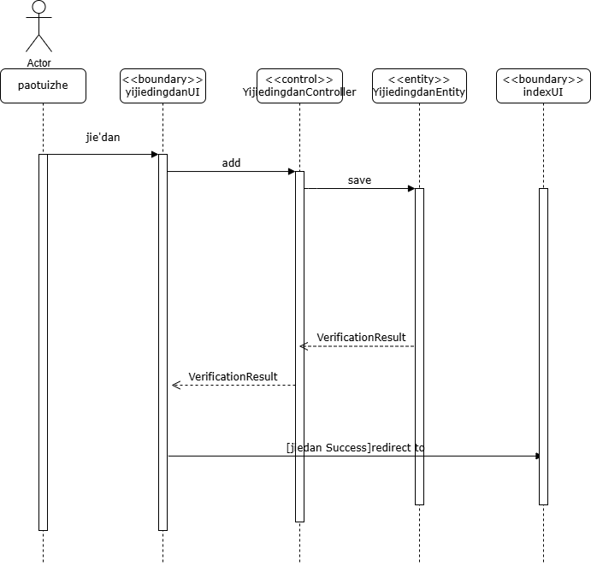
软件需求分析
用例描述及分析顺序图
7-接取订单用例
业务目标：允许跑腿员接取学生发布的订单，确保订单任务有执行人员，并使跑腿员能够完成跑腿任务获得报酬。
执行者：跑腿员
触发条件：跑腿员登录校园跑腿服务平台后，选择“接取订单”功能，查看并接取待接的订单。
前置条件：
1.跑腿员已成功登录系统。
2.系统中存在学生发布的未被接取的订单。
3.用户设备已连接到互联网。
基本交互动作：
1. 跑腿员在“接取订单”页面查看当前待接订单列表。
2. 跑腿员选择一个订单并点击“接取”。
3. 系统验证跑腿员的身份及订单状态（确认订单未被他人接取）。
4. 系统更新订单状态为“已接取”，并将该订单指派给该跑腿员。
5. 系统通知跑腿员接单成功，并显示订单的详细信息。
扩展交互动作：无
后置条件：跑腿员成功接取订单，系统将订单状态更新为“已接取”，并在跑腿员的订单列表中显示该订单。
业务规则：每个订单只能被一名跑腿员接取，系统在接单时需实时确认订单状态。
性能需求：系统应在跑腿员点击“接取”后3秒内完成接单流程，并反馈接单结果。
可靠性需求：系统应支持多名跑腿员同时接取不同订单，确保平台稳定运行。
接取订单用例描述
接取订单用例分析顺序图

Slide 14

软件需求分析
用例描述及分析顺序图
8-订单评价用例
业务目标：允许学生用户在订单完成后对跑腿员的服务进行评价，记录服务质量并为后续用户提供参考。
执行者：学生
触发条件：学生用户在订单完成后，选择“订单评价”功能，对订单的执行情况和跑腿员的服务进行评价。
前置条件：
1.订单已完成，且跑腿员已完成服务任务。
2.学生用户已成功登录系统。
3.用户设备已连接到互联网。
基本交互动作：
1. 学生在“订单详情”页面选择“评价”按钮。
2. 系统展示评价页面，学生填写评分（如1-5星）并输入评价内容。
3. 学生确认评价内容并提交。
4. 系统保存评价信息，并将评价与订单和跑腿员信息相关联。
后置条件：评价成功提交后，订单状态更新为“已评价”
业务规则：订单完成后才能进行评价，每个订单仅允许评价一次。
性能需求：系统应在学生提交评价后3秒内完成保存并反馈评价结果。
可靠性需求：系统应支持多用户同时提交评价，确保评价功能的稳定。
订单评价用例描述
订单评价用例分析顺序图

Slide 15
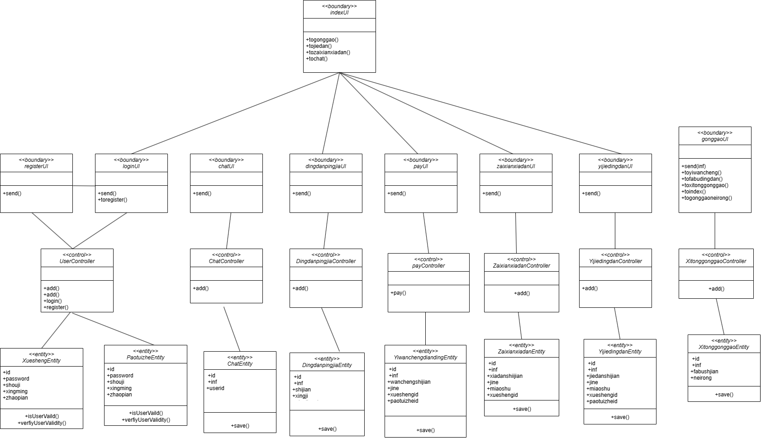
软件需求分析
软件需求分析类图

Slide 16
03
软件设计与建模

Slide 17
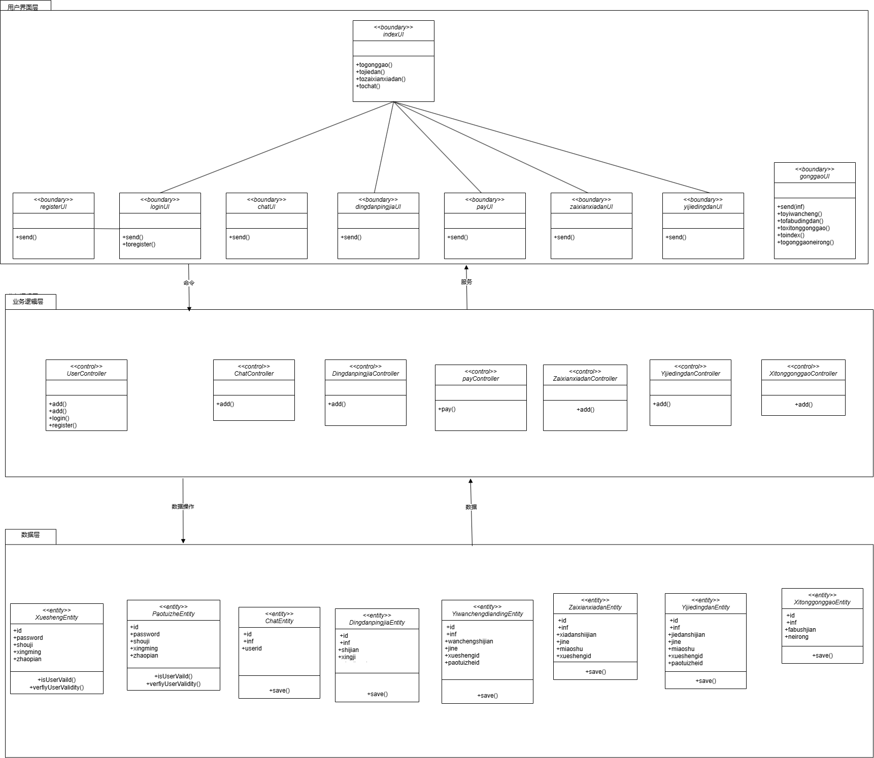
软件设计与建模
体系结构设计及其模型
系统分析类图
系统体系结构逻辑视图

Slide 18
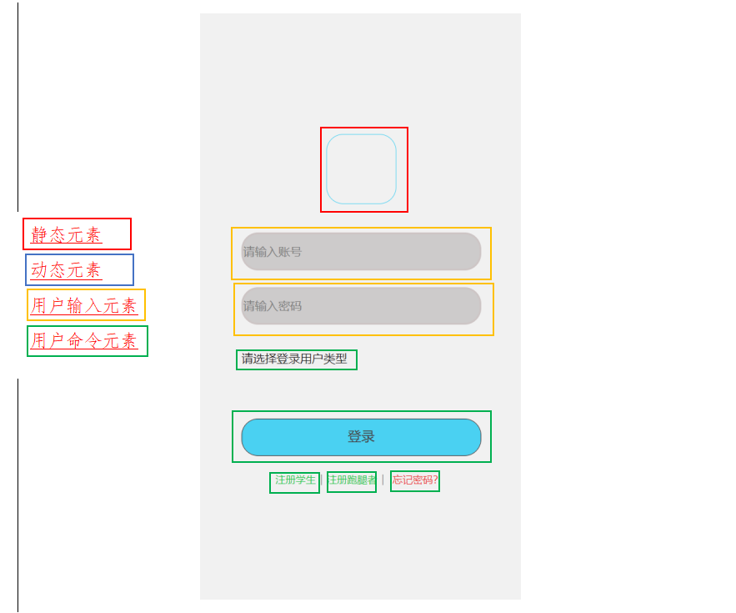
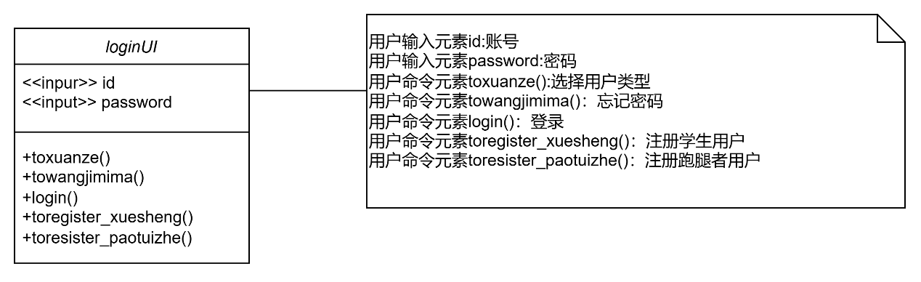
软件设计与建模
登录界面

Slide 19
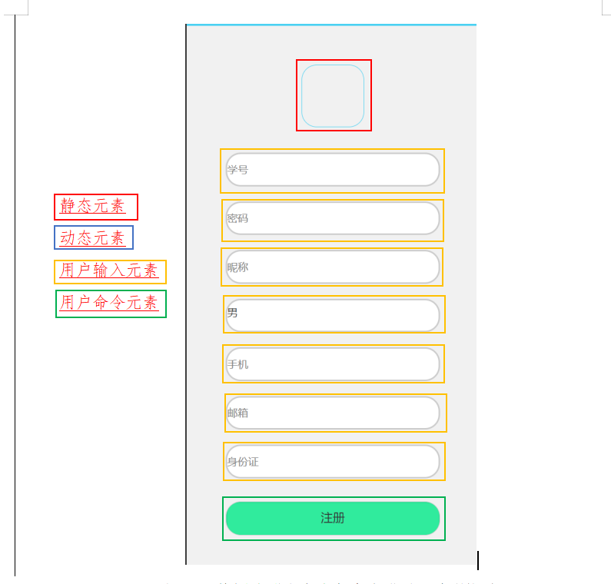
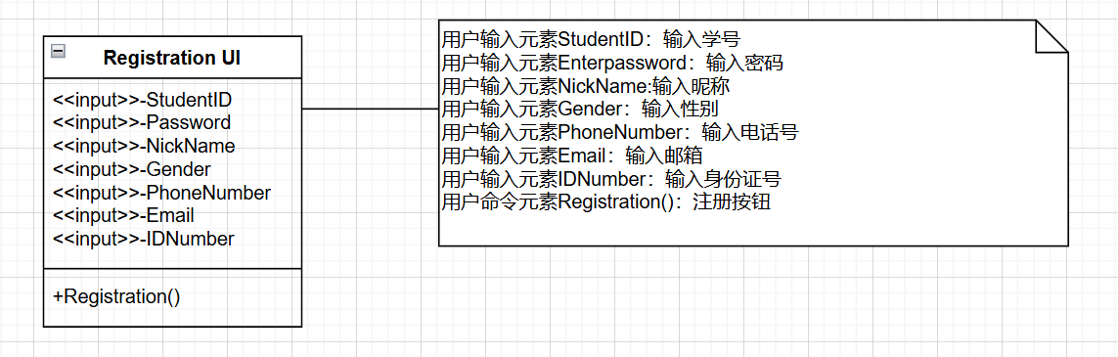
软件设计与建模
注册界面

Slide 20
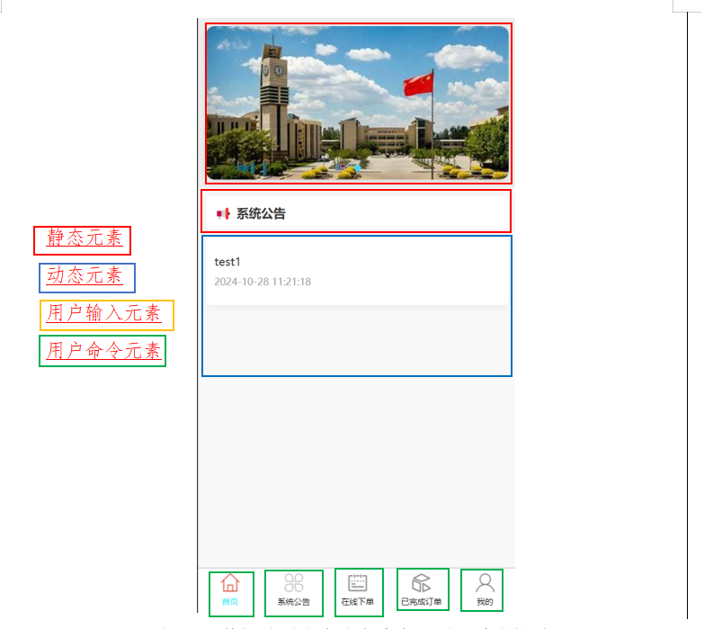
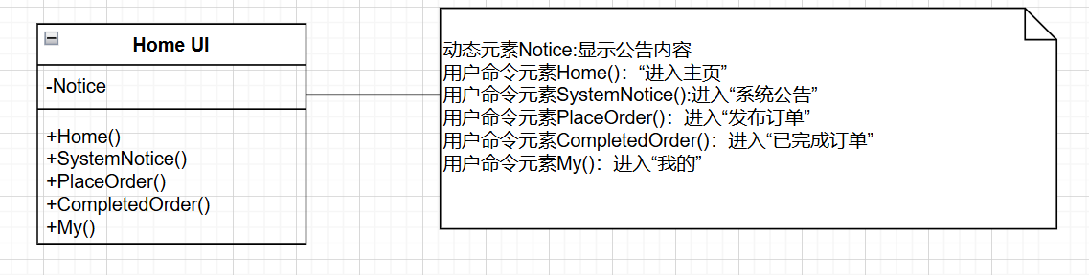
软件设计与建模
主页界面

Slide 21
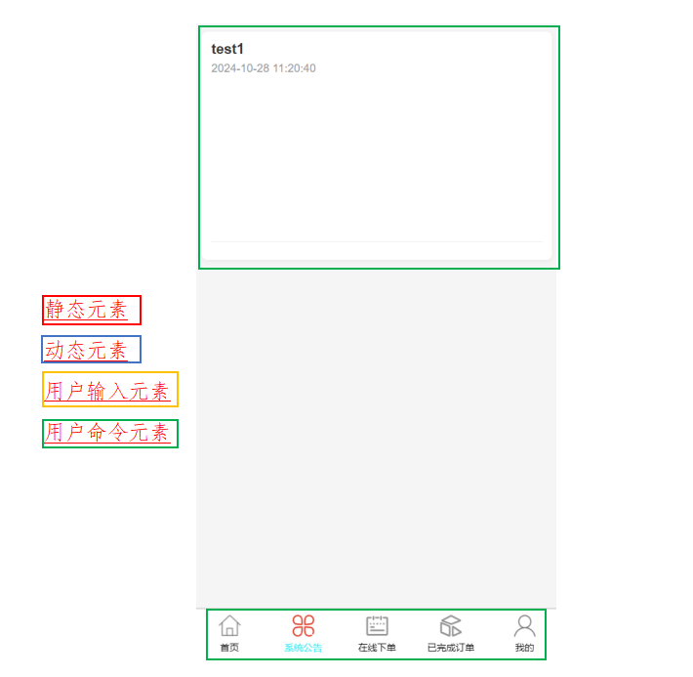
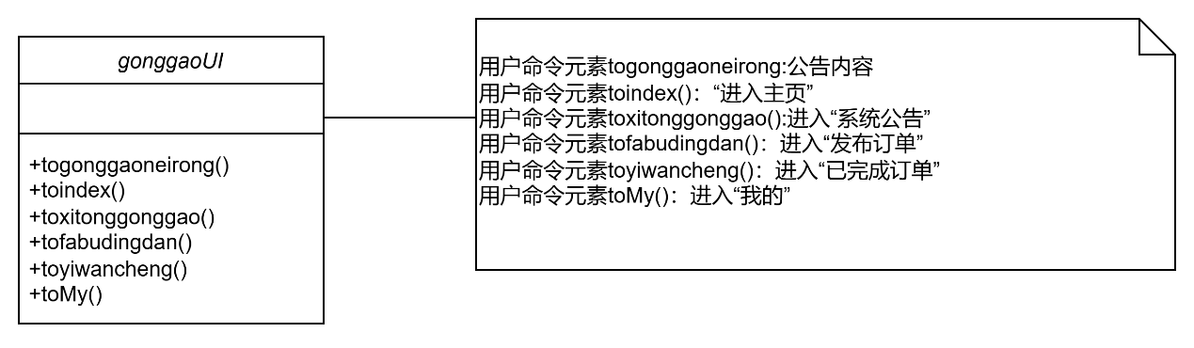
软件设计与建模
系统公告功能界面

Slide 22
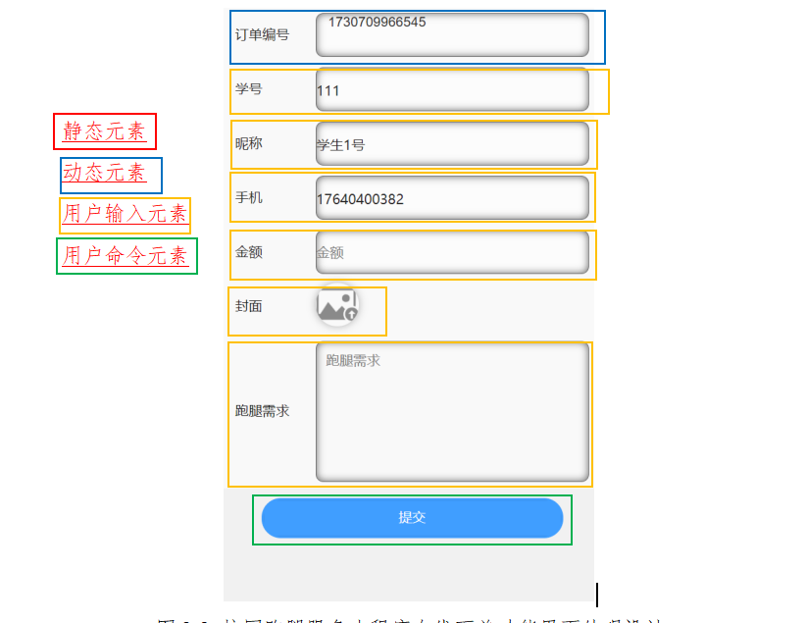
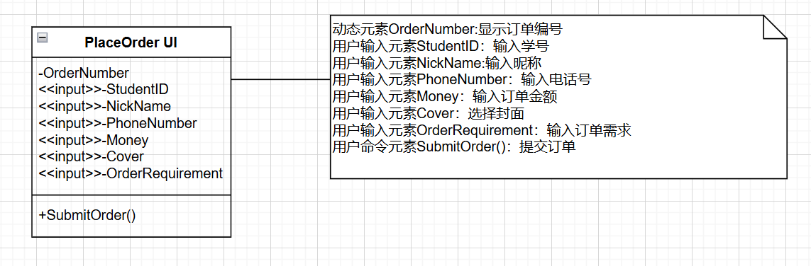
软件设计与建模
在线下单功能界面

Slide 23
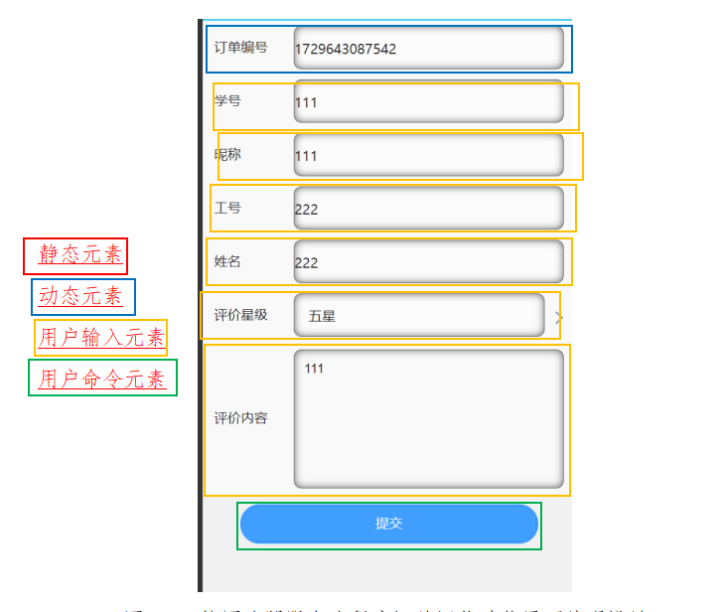
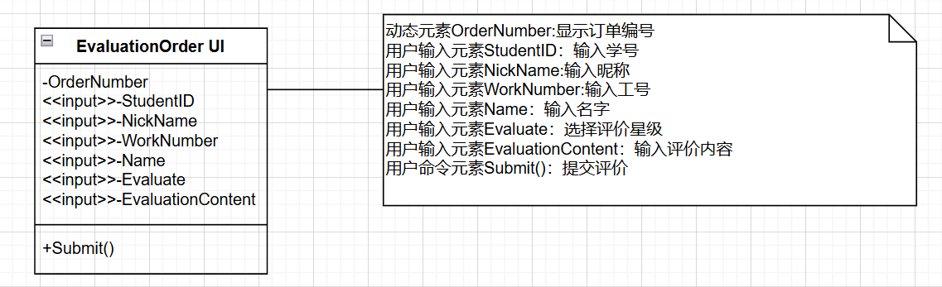
软件设计与建模
订单评价功能界面

Slide 24
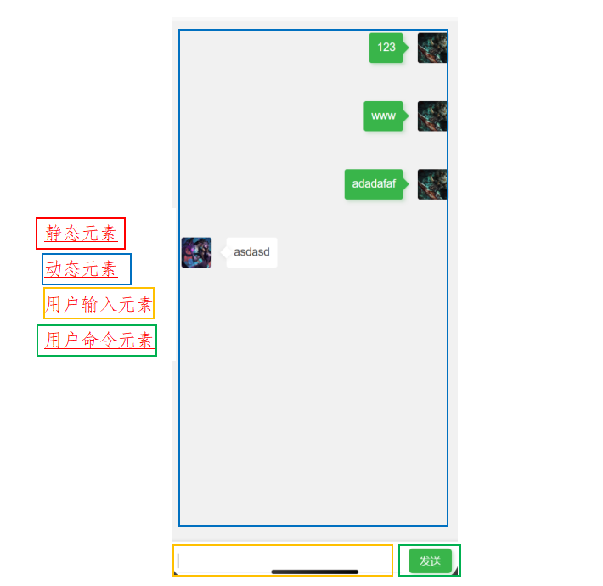
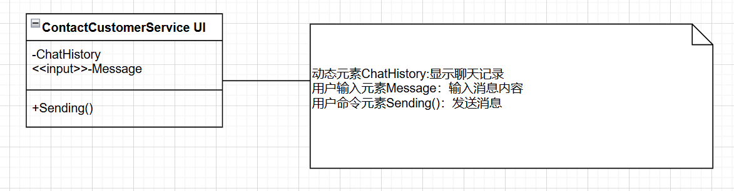
软件设计与建模
联系客服功能界面

Slide 25
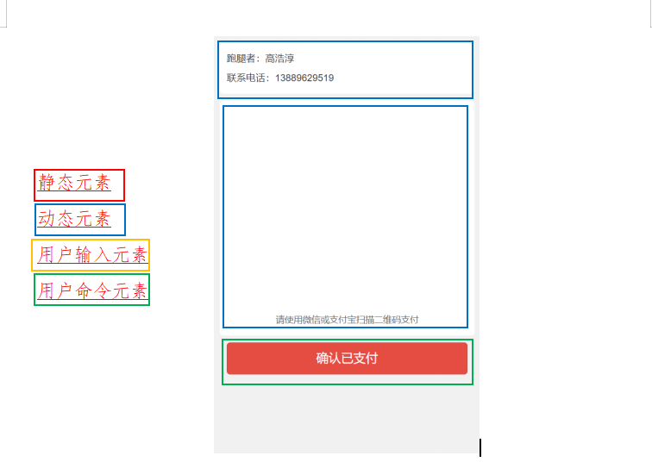
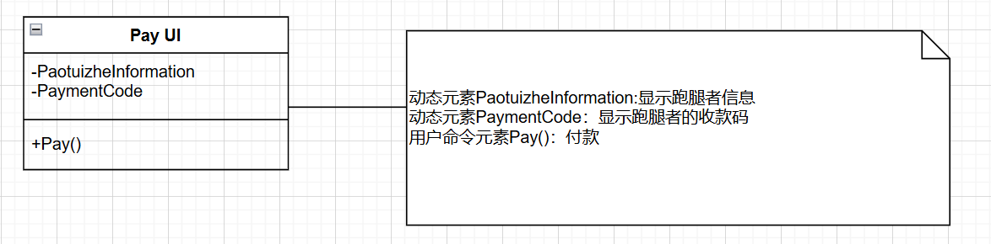
软件设计与建模
支付界面

Slide 26
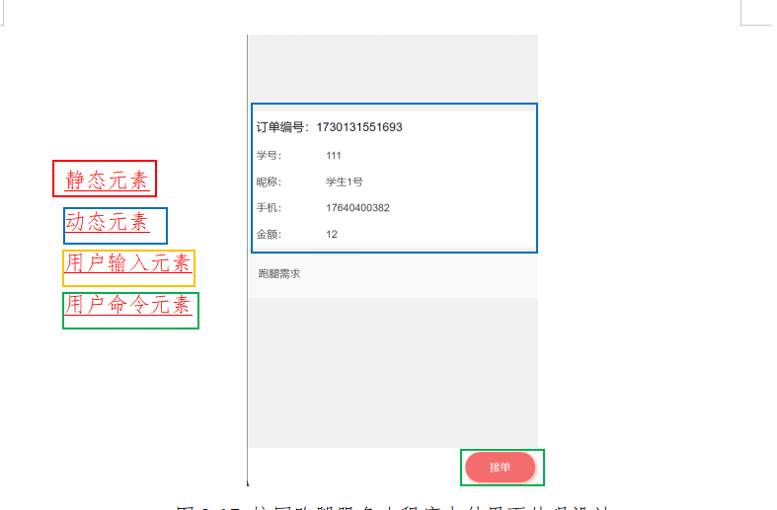
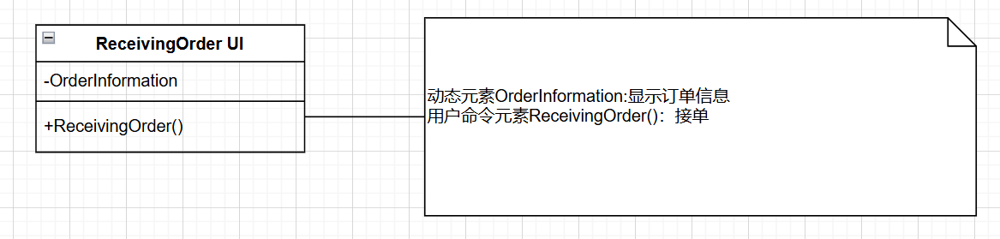
软件设计与建模
在线接单界面

Slide 27
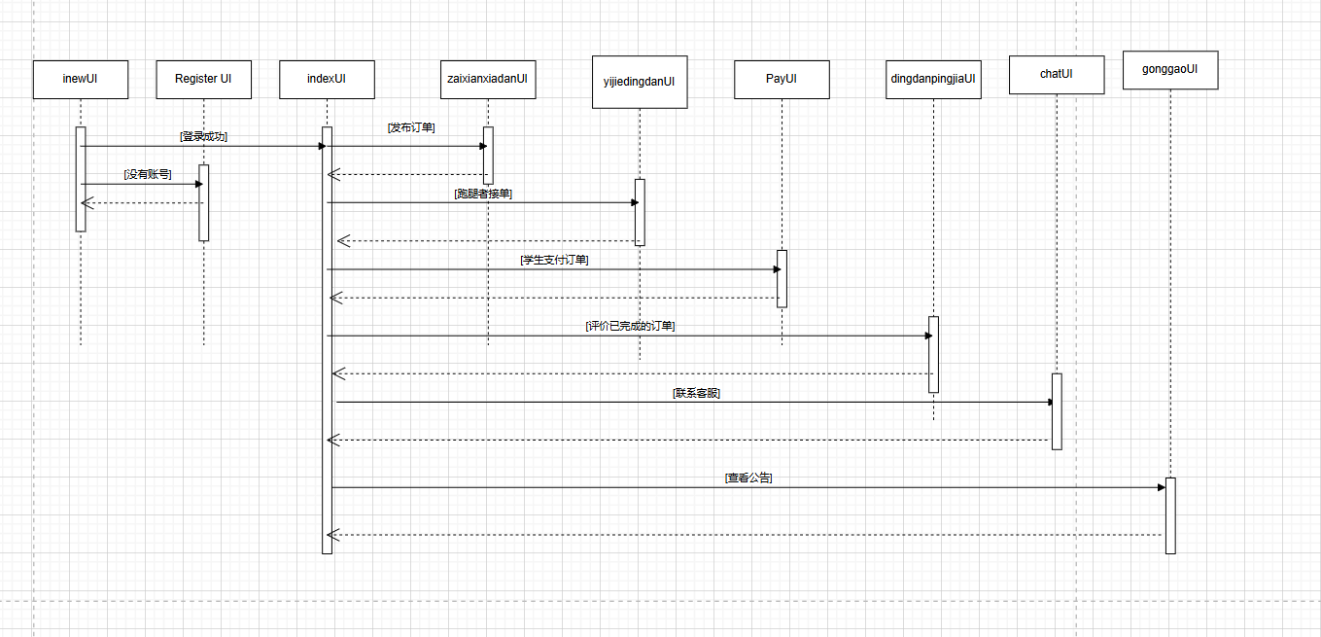
软件设计与建模

Slide 28
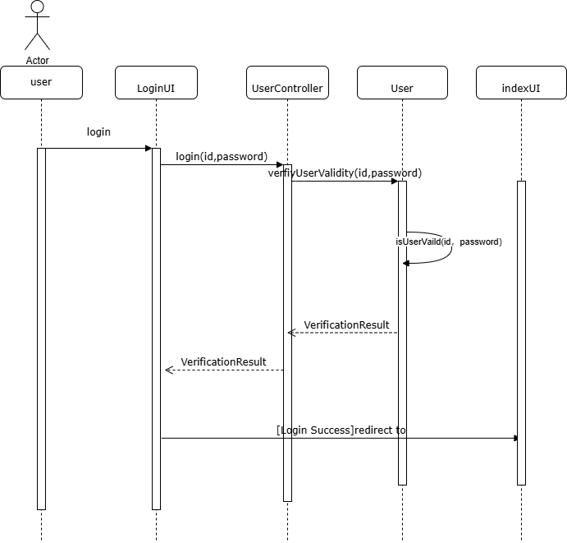
软件设计与建模
用例设计
  1-登录用例实现的设计方案
登录用例的分析顺序图
登录用例的设计顺序图

Slide 29

软件设计与建模
用例设计
  2-注册用例实现的设计方案
注册用例的分析顺序图
注册用例的设计顺序图

Slide 30
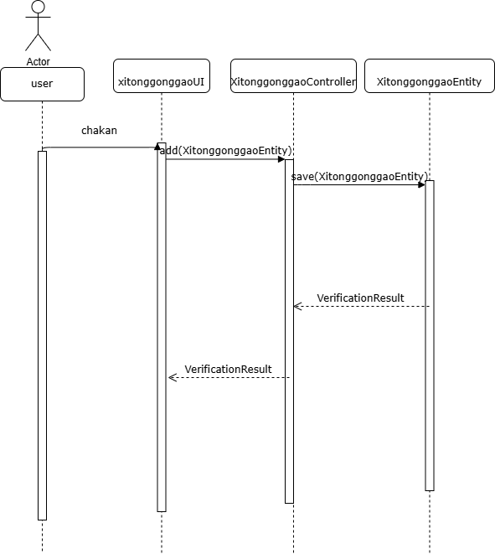
软件设计与建模
用例设计
  3-查看公告用例实现的设计方案
查看公告用例的分析顺序图
查看公告用例的设计顺序图

Slide 31
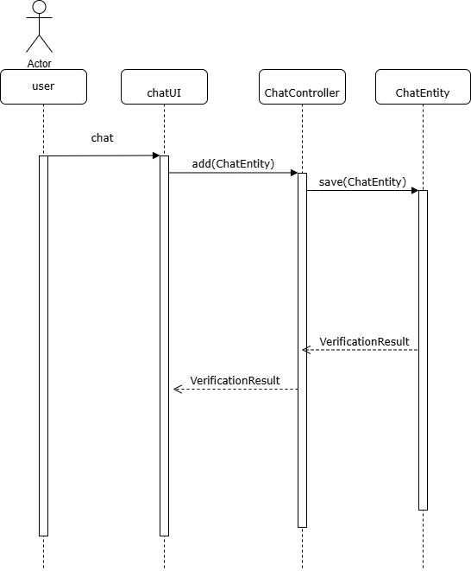
软件设计与建模
用例设计
  4-联系客服用例实现的设计方案
联系客服用例的分析顺序图
联系客服用例的设计顺序图

Slide 32
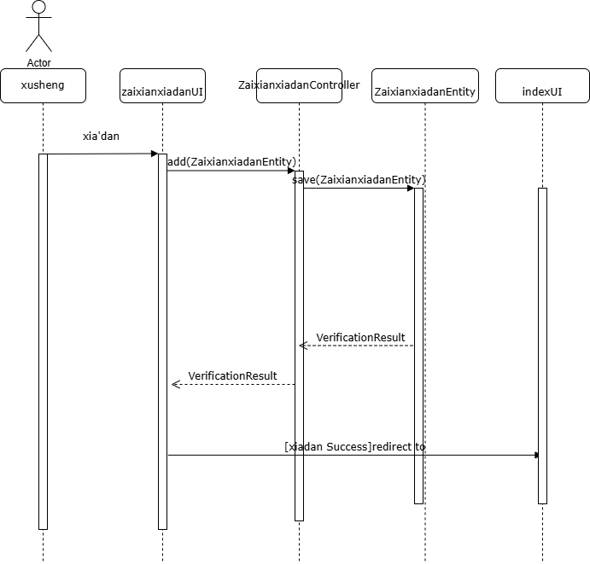
软件设计与建模
用例设计
  5-发布订单用例实现的设计方案
发布订单用例的分析顺序图
发布订单用例的设计顺序图

Slide 33
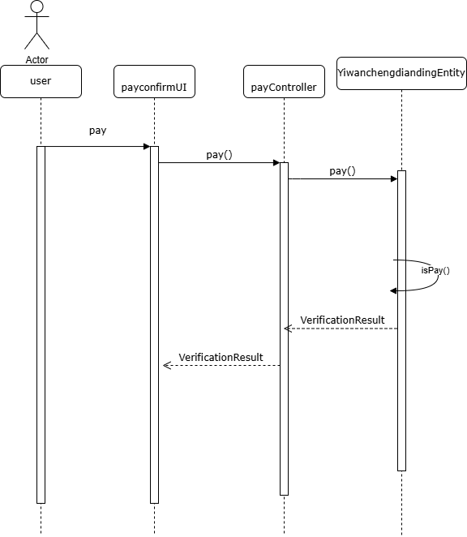
软件设计与建模
用例设计
  6-支付用例实现的设计方案
支付用例的分析顺序图
支付用例的设计顺序图

Slide 34
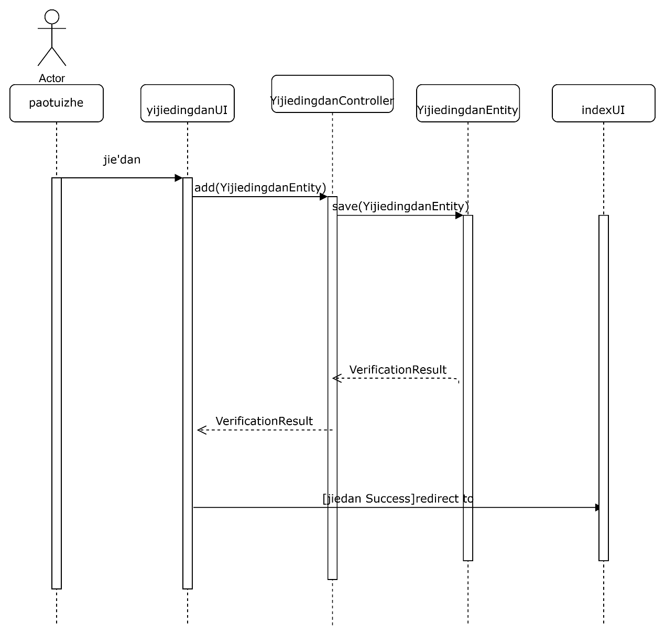
软件设计与建模
用例设计
  7-接取订单用例实现的设计方案
接取订单用例的分析顺序图
接取订单用例的设计顺序图

Slide 35
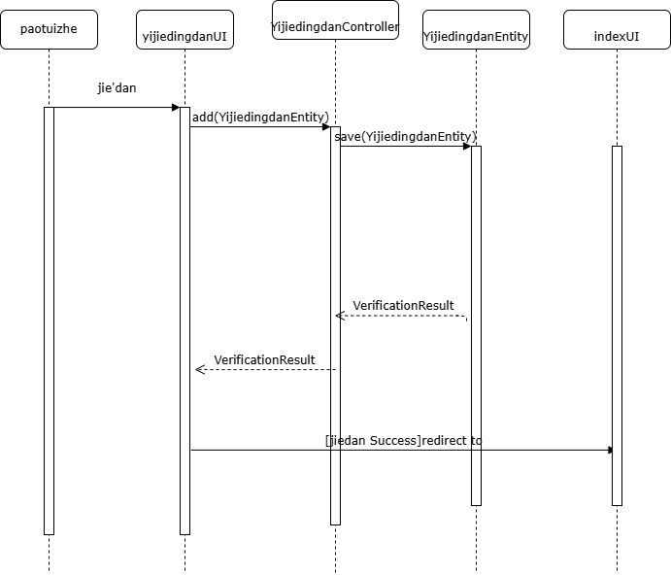
软件设计与建模
用例设计
  8-订单评价用例实现的设计方案
订单评价用例的分析顺序图
订单评价用例的设计顺序图

Slide 36
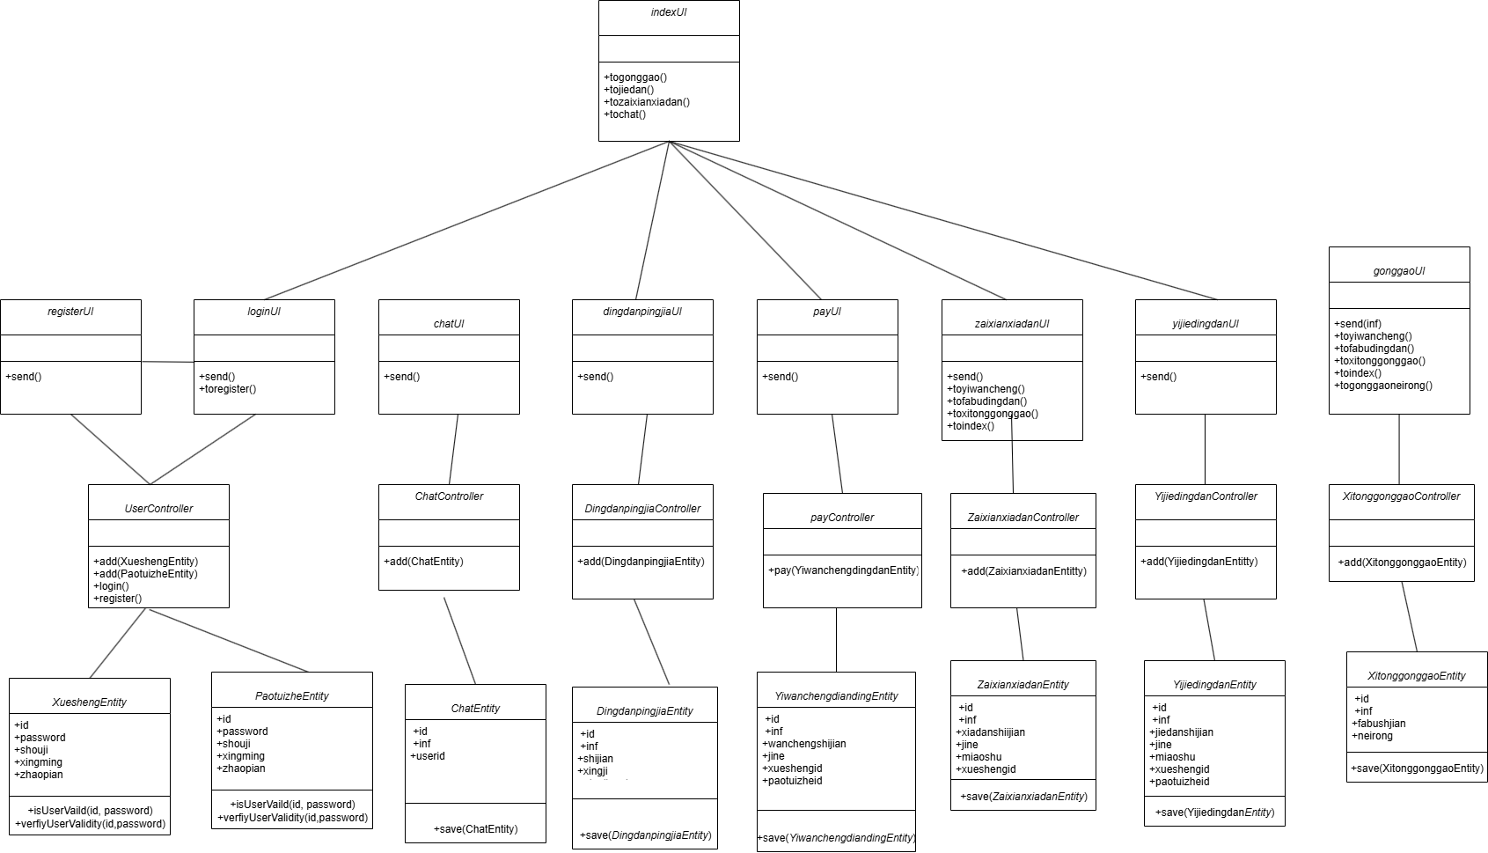
软件设计与建模
类设计
  描述类属性、方法和类间关系设计的类图

Slide 37
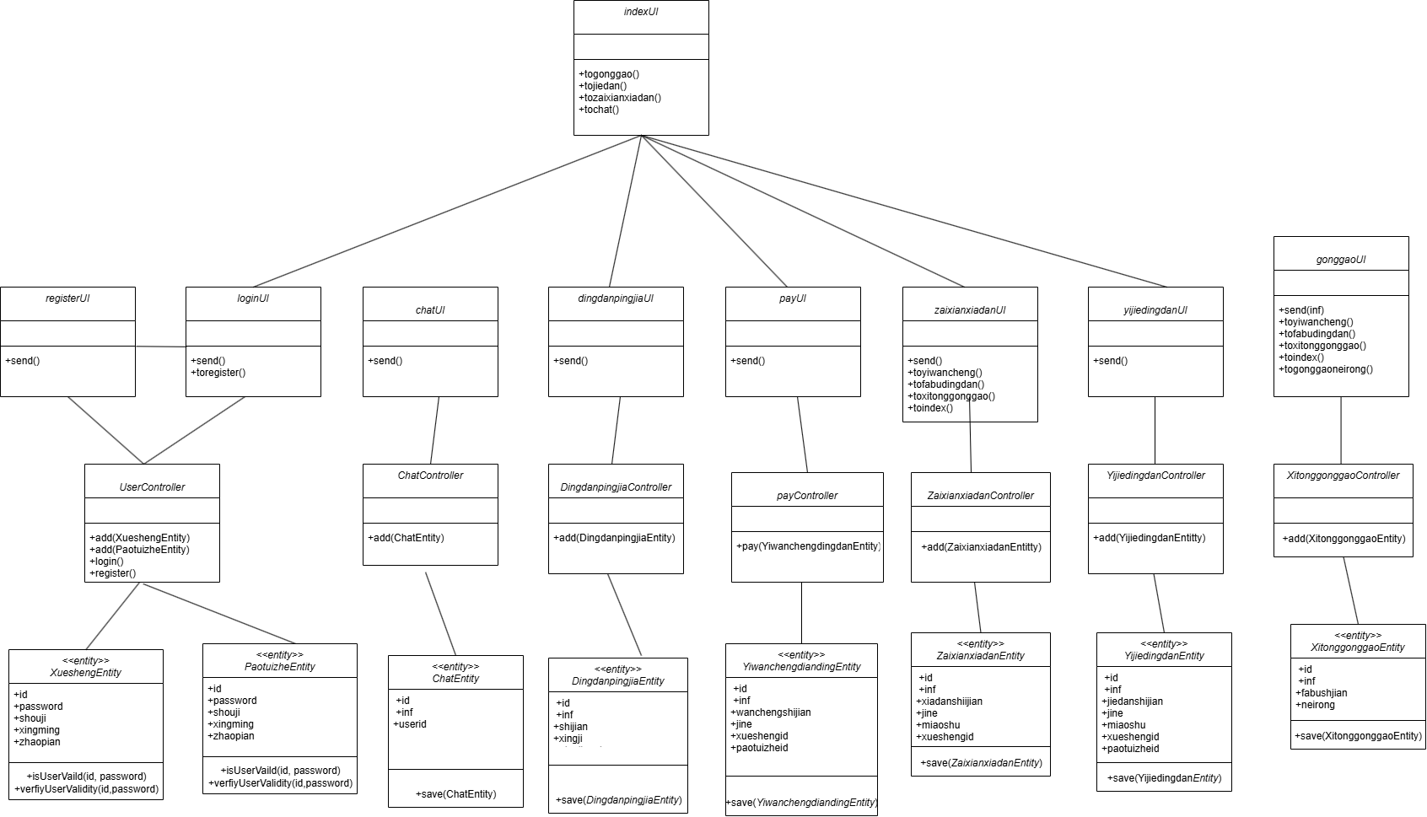
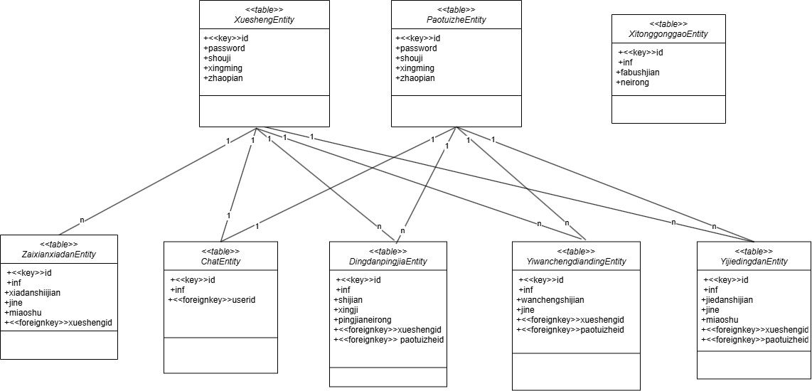
软件设计与建模
数据模型设计
实体类
系统设计类图
系统数据设计类图

Slide 38
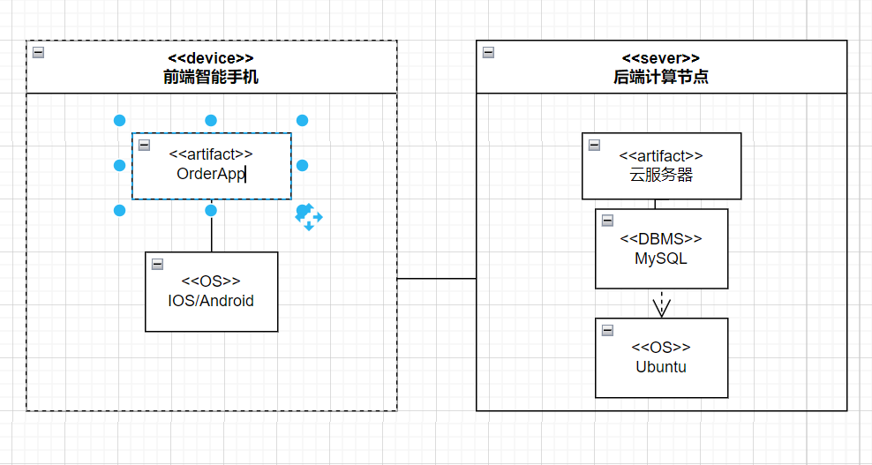
软件设计与建模

Slide 39
04
代码编写与测试

Slide 40
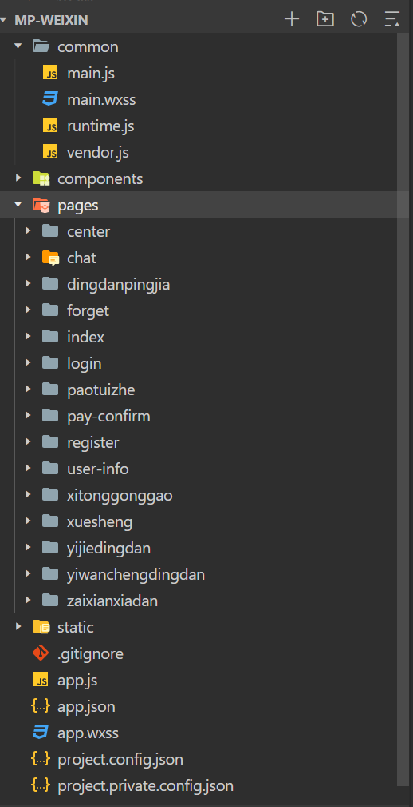
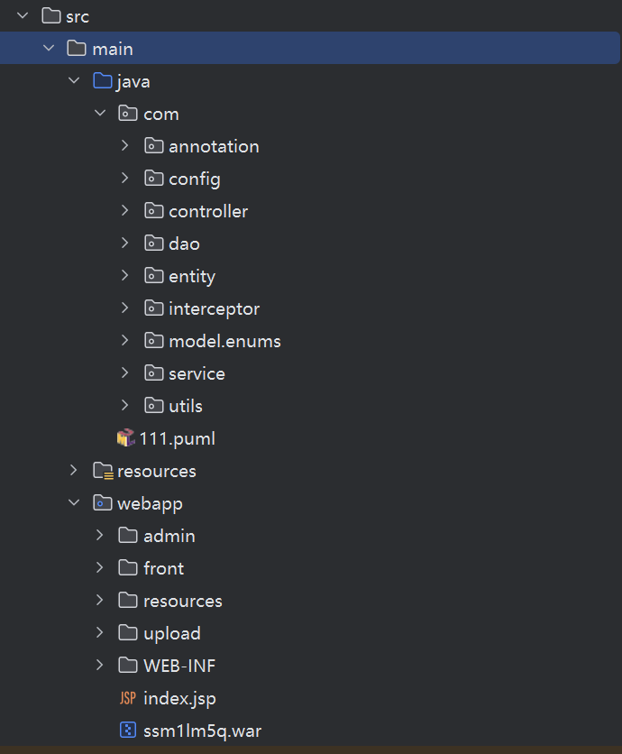
代码编写
代码组织结构
代码总行数：43805
独立编写代码量：
10000+
代码总行数：10000+
独立编写代码量：
10000+
前端（微信小程序）
后端

Slide 41
代码编写
开源代码利用情况
在本项目中，我们基于 SSM 框架（Spring, Spring MVC, MyBatis）构建了核心业务逻辑，并参考了多个 GitHub 上的开源代码，以加速开发进程并提升系统的功能性和可靠性。
GitHub 上开源代码的参考与使用：
在开发过程中，我们参考并使用了多个 GitHub 上的开源项目和代码库
利用了前端开源库实现了小程序界面设计和交互以及web管理系统的设计交互
通过集成 WeUI 库中的组件，我们快速实现了小程序的页面布局、表单验证、弹窗提示等功能，并确保界面美观、响应迅速。

Slide 42
软件测试
软件测试过程
  本次软件测试过程主要针对校园跑腿小程序系统开展了全面的测试工作。测试过程遵循以下步骤：
  首先对系统的核心模块(如订单模块、系统公告模块等)进行单元测试，验证各个功能模块的正确性；
  然后进行功能测试，重点测试了订单发布、接单、支付等关键业务流程；接着开展了系统集成测试，确保各模块之间交互正常；
  最后进行了系统确认测试，从用户场景、安全性和兼容性等多个维度进行全面验证。

Slide 43
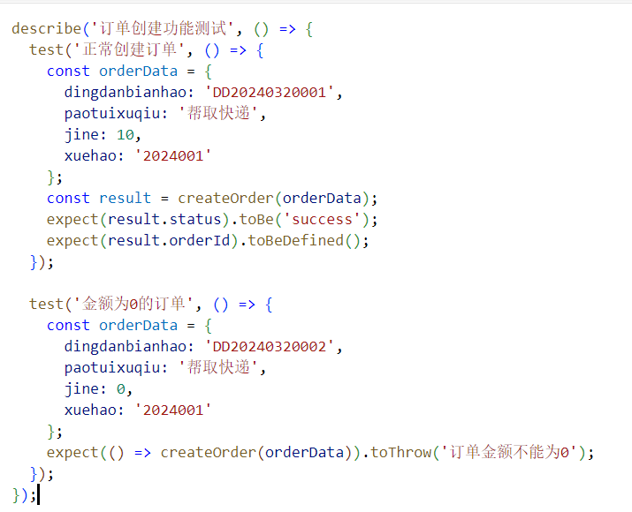
软件测试
单元测试-订单模块
订单创建功能测试

Slide 44
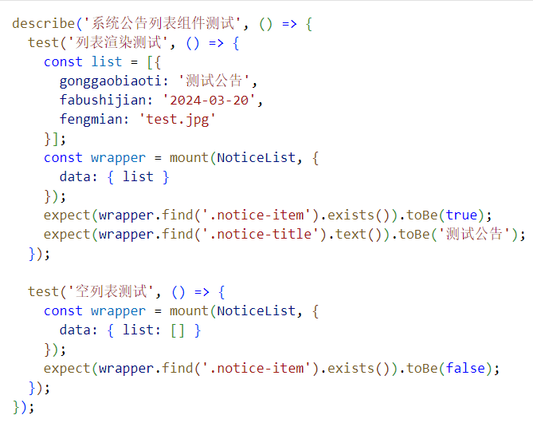
软件测试
单元测试-公告模块
公告列表组件测试

Slide 45
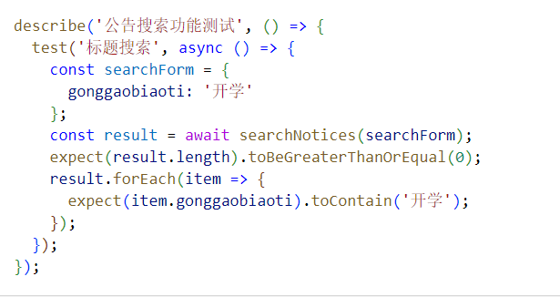
软件测试
单元测试-搜索模块
搜索功能测试

Slide 46
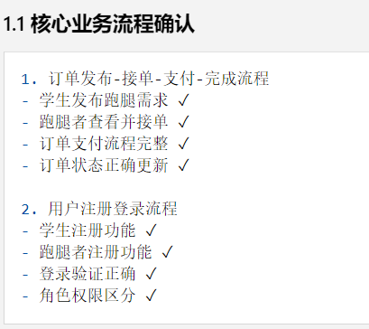
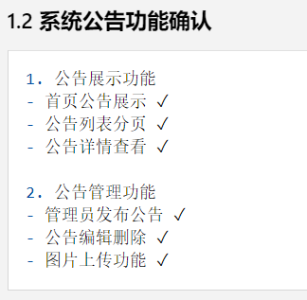
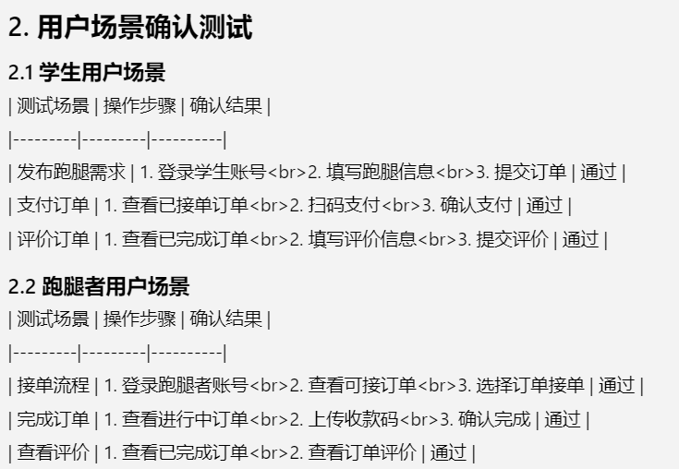
软件测试
确认测试

Slide 47
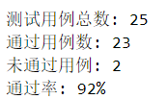
软件测试
测试结果
通过测试发现并解决了一些性能和兼容性问题，系统整体测试通过率达到90%以上，基本满足上线要求。

Slide 48
05
软件质量与保证

Slide 49
软件质量与保证
1. 测试
单元测试：用来编写单元测试，验证每个业务逻辑方法是否正确。
集成测试：通过编写集成测试，确保模块之间的协同工作没有问题。
2. 自动化工具分析
静态代码分析：使用 静态分析工具定期扫描代码，检查代码的质量问题（如重复代码、潜在的 bug、性能问题等），并提供改进建议。
3. 审查
代码审查：
实施 Peer Review（同伴审查），确保每次提交的代码都经过团队成员的检查。审查重点包括业务逻辑的合理性、代码风格的一致性、命名规范、错误处理等。
设计审查：
在开发过程中，定期进行系统设计审查，确保系统架构、模块划分、接口设计、数据库设计等符合项目需求并易于扩展。
4.版本控制与管理
Git 流程：在 Git 项目中使用分支策略，规范团队成员如何进行功能开发、bug 修复、版本发布等操作。

Slide 50

软件质量与保证
程序代码风格

Slide 51


软件质量与保证
程序代码质量分析——Alibaba Java Coding Guidelines

Slide 52


软件质量与保证
程序代码质量

Slide 53
06
开发技术与工具

Slide 54
开发技术与工具
软件开发技术
  面向对象分析与设计（OOAD）：本项目采用了面向对象的分析与设计方法，将整个系统分为多个独立的模块，如用户管理、订单管理、配送管理等。每个模块都有独立的功能，并通过清晰的接口进行交互。通过面向对象的方式，不仅提高了代码的重用性，还简化了系统的维护和扩展。
  UML建模技术：为了更好地描述系统的设计和功能，本项目使用UML（统一建模语言）进行系统建模，包括用例图、类图、时序图等。这些图形帮助开发人员明确系统的结构、功能模块及其之间的关系，使得开发过程更加规范化和高效。
  微信小程序开发技术：作为客户端，本项目采用微信小程序开发技术。通过微信小程序框架，使用WXML（微信标记语言）和WXSS（微信样式表）来构建前端界面，利用JavaScript进行交互逻辑和与后端的API调用。小程序的轻量级和高效性非常适合校园跑腿服务的即时性需求。
  Web后端开发技术（SSM框架）：项目的后端使用了SSM（Spring, Spring MVC, MyBatis）框架。Spring框架用于管理系统的业务逻辑，Spring MVC框架处理前端请求并返回视图，MyBatis框架简化了与数据库的交互，使用XML或注解配置SQL语句，提高了数据库操作的效率。SSM框架的组合提供了一个高效、可扩展的开发平台

Slide 55
开发技术与工具
编程语言
  Java：本项目的后端开发使用Java编程语言，Java作为一种成熟、稳定的语言，非常适合用于Web应用程序的开发，能够处理高并发请求并与数据库高效交互。
  JavaScript：前端开发中，小程序的逻辑部分使用JavaScript编写。通过JavaScript，前端可以与微信的API进行交互，处理用户输入、订单提交、数据展示等功能。
  SQL：项目中的数据存储和查询操作使用SQL。MySQL作为数据库，通过MyBatis实现与数据库的映射，简化了数据操作和事务管理，保证了数据的一致性和持久性。

Slide 56
开发技术与工具
软件工具
  开发工具：
  微信开发者工具：用于开发和调试微信小程序，支持即时预览、调试以及发布小程序，方便开发者快速进行前端调试和更新。
  IntelliJ IDEA：用于Java后端开发的IDE，支持智能提示、代码自动补全、项目管理等功能，提高了开发效率。
  代码质量分析工具：
  SonarQube：用于对后端Java代码进行静态分析，检查代码的质量，包括潜在的错误、代码重复和复杂度等，帮助开发团队保持高质量的代码标准。
  单元测试工具：
  JUnit：用于Java后端的单元测试，确保每个功能模块的逻辑正确性，通过自动化测试帮助开发团队在开发过程中及时发现和解决问题。

Slide 57
07
开源社区的使用

Slide 58
开源社区的使用
  Stack Overflow：在开发过程中，我们频繁使用Stack Overflow这一全球开发者社区，解决了多个技术难题。通过查阅已有的问答，我们不仅快速解决了开发中的bug，还学到了许多编码技巧和最佳实践。例如，在实现微信小程序与后端的接口对接时，Stack Overflow提供了大量关于HTTP请求处理和错误调试的经验，帮助我们高效排查和修复问题。
  GitHub：作为全球最大的软件开发平台，GitHub为我们提供了丰富的开源项目和代码资源。在开发过程中，我们参考了多个与SSM框架、微信小程序等相关的开源项目。通过查看这些项目的代码实现和文档，我们加深了对相关技术的理解，并且借鉴了其中的设计模式和架构思路。同时，GitHub也成为了我们的代码托管平台，通过版本控制管理团队的开发进度和代码协作。
  CSDN：CSDN作为中国最大的开发者社区之一，提供了大量关于Java、微信小程序、SSM框架等技术的学习资源。在开发过程中，我们利用CSDN的教程和技术文章解决了多个开发难题。尤其是在使用MyBatis和Spring MVC的集成时，CSDN提供了许多实战案例，帮助我们快速掌握技术要点并应用到项目中。
  通过这些开源社区和平台的帮助，我们能够迅速找到问题的解决方案、提升技术能力，并保持项目的持续进展。开源社区的资源为我们的开发过程提供了巨大的支持，也让我们在实际开发中积累了更多的实践经验。

Slide 59
08
实践收获与感受

Slide 60
实践收获与感受
实践的收获
在本次软件工程小组项目中，我们不仅掌握了软件开发的全流程，还学会了团队协作与沟通的重要性。通过解决技术难题，我们的专业技能得到了显著提升。更重要的是，我们收获了宝贵的实践经验，为未来的职业发展奠定了坚实的基础。
心得和体会
在软件工程小组项目中，我深刻体会到团队协作的重要性。通过不断沟通与协调，我们共同解决了技术难题，优化了软件设计。这次经历让我学会了如何在团队中发挥自己的优势，同时也认识到倾听他人意见的价值。
困难和问题
在软件工程小组项目中，我们面临的主要困难和问题是需求变更频繁，导致项目进度受阻；团队成员间沟通不畅，影响协作效率；以及技术难题频发，增加了开发和调试的难度。

Slide 61
汇报完毕
组长： 高浩淳
项目团队成员：郭伟、韩昆岐、王晓潞、陈烨彬
中国民航大学计算机科学与技术学院

